Slide 1
CHUYÊN ĐỀ - Công nghệ phần mềm
Chuyên đề:
Công nghệ phần mềm
Phần mềm mã nguồn mở
Trường: Đại học Giao thông vận Tải
Khoa: Công nghệ thông tin
GV: Nguyễn Trọng Phúc

Slide 2
CHUYÊN ĐỀ - Công nghệ phần mềm
Phần V:
COOKIE – SESSION – TOKEN
GV: Nguyễn Trọng Phúc

Slide 3
Nội dung
Nội dung
  Khái niệm chung
    Session
    Cookie
  Thao tác với Cookie
    Thiết lập Cookie
    Sử dụng Cookie
    Giải phóng Cookie
  Thao tác với Session
    Thiết lập Session
    Sử dụng Session
    Giải phóng Session
GV: Nguyễn Trọng Phúc

Slide 4
CHUYÊN ĐỀ - Công nghệ phần mềm
Tổng quan về Cookie, Session và Token
GV: Nguyễn Trọng Phúc

Slide 5
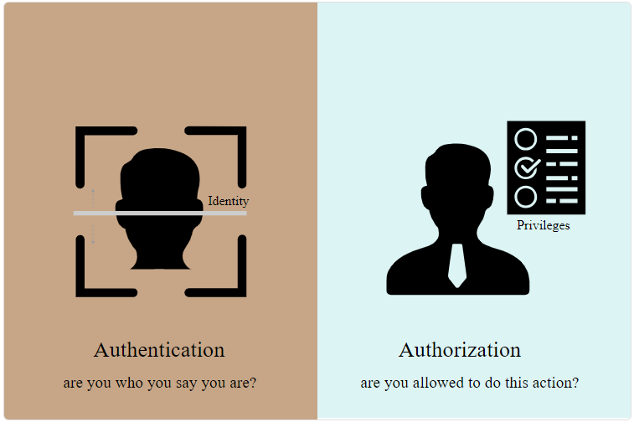
Khái niệm
GV: Nguyễn Trọng Phúc

Slide 6
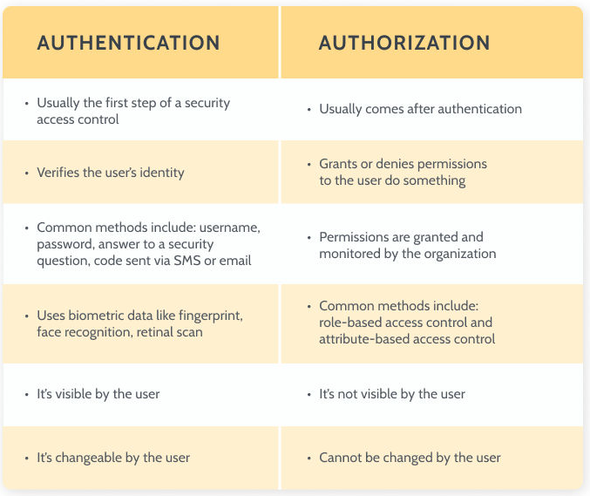
Khái niệm
GV: Nguyễn Trọng Phúc

Slide 7
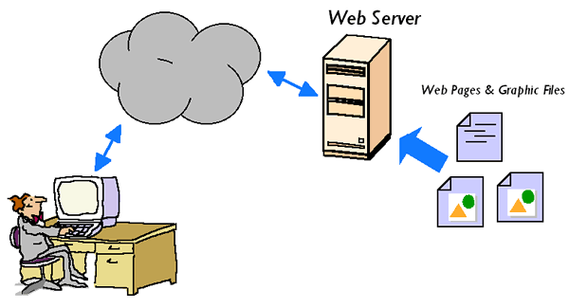
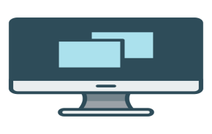
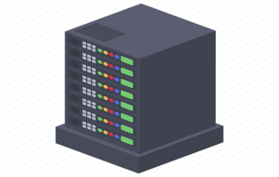
Giao thức HTTP
HTTP Request
HTTP Response
GV: Nguyễn Trọng Phúc

Slide 8
Đặc điểm
  Giao thức HTTP không hỗ trợ việc giữ kết nối thông suốt trong một phiên làm việc.
  Khi nhận được yêu cầu từ trình duyệt, Web Server xử lý kết quả, trả kết quả về cho trình duyệt và ngắt luôn kết nối ➔ mất toàn bộ thông tin giữa Client và Server.
    Hệ thống sẽ không thể nhận biết được ai đang làm việc, cũng như những thông tin cần xử lý trong suốt phiên làm việc.
Cookie, Session và Token được sinh ra để khắc phục các vấn đề này.
GV: Nguyễn Trọng Phúc

Slide 9
CHUYÊN ĐỀ - Công nghệ phần mềm
Cookie
GV: Nguyễn Trọng Phúc

Slide 10
Đặc điểm
Cookie là những tập tin một trang Web gửi đến máy người dùng và được lưu lại thông qua trình duyệt khi người dùng truy cập trang Web đó.
Cookie được dùng để ghi nhớ thông tin trạng thái (món hàng trong giỏ hàng), ghi nhớ hoạt động người dùng thực hiện trong quá trình truy cập và duyệt một trang web.
Khả năng tạo cookie phụ thuộc vào trình duyệt và sự cho phép của người sử dụng.
Sau khi cookie được tạo ra, mỗi khi truy cập tới trang Web tương ứng với cookie, cookie sẽ được gửi đi cùng lên trang đó.
GV: Nguyễn Trọng Phúc

Slide 11
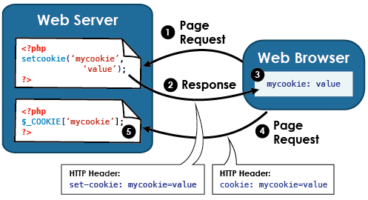
Cơ chế hoạt động
GV: Nguyễn Trọng Phúc

Slide 12
Các hạn chế của Cookie
Cookie được lưu dưới máy khách với một lượng thông tin xác định.
Đối với mỗi tên miền, các trình duyệt thường chỉ chấp nhận khoảng tối đa 200 cookies. Số lượng cookies tối đa mà trình duyệt có thể chấp nhận là khoảng 300.
Việc lưu nhiều cookies trên máy sẽ làm chậm máy, chậm đường truyền.
Một số người sử dụng không thích cookie vì việc truyền tải dữ liệu qua mạng có thể khiến cookie bị lộ.
GV: Nguyễn Trọng Phúc

Slide 13
Sử dụng cookie trong PHP
Thiết lập cookie
setcookie(name, value, expire, path, domain, secure, httponly)
  name: tên cookie được tạo ra (String).
  value: giá trị cookie được lưu trên máy client (String).
  expire: thời gian hết hạn giá trị của cookie (seconds).
  path: đường dẫn mà cookie có tác dụng (String).
  …
Chú ý:
  Lệnh setcookie phải được gọi trước khi gửi bất cứ nội dung gì về client (Trước các thẻ HTML, trước echo, print).
GV: Nguyễn Trọng Phúc

Slide 14
Sử dụng cookie trong PHP
Thiết lập cookie
<?php
setcookie(“testcookie”, ”sample value”, time() + 3600)
?>
<?php
echo(“test”);
// error – không cho phép.
setcookie(“testcookie”, ”sample value”, time() + 3600)
?>
GV: Nguyễn Trọng Phúc

Slide 15
Sử dụng cookie trong PHP
Đọc cookie
  Sử dụng mảng $_COOKIE với chỉ các số là tên các cookie.
Chú ý:
  Ta không thể đọc cookie vừa được thiết lập ngay trong trong cùng 1 trang vừa thiết lập gọi setcookie
setcookie("testcookie", "sample value", time() + 3600);
<?php
echo($_COOKIE["testcookie"]);
?>
GV: Nguyễn Trọng Phúc

Slide 16
CHUYÊN ĐỀ - Công nghệ phần mềm
Session
GV: Nguyễn Trọng Phúc

Slide 17
Đặc điểm
Là những thông tin về một phiên làm việc được lưu trên máy chủ. Mỗi khi có một kết nối tới máy chủ, một “phiên làm việc” được tạo ra dựa trên các thông số như: máy khách, trình duyệt, thời điểm…
Phiên làm việc đó được gọi là Session. Mỗi phiên làm việc có một định danh (id) xác định để phân biệt các phiên làm việc đến từ các máy trạm khác nhau.
Mỗi session được tạo ra, đồng thời chúng sẽ tạo ra một tệp tin cookie lưu trên trình duyệt của máy khách ứng với session đó. Nếu trình duyệt không hỗ trợ, session id sẽ hiển thị trong URL.
Sau một khoảng thời gian xác định, nếu không được kích hoạt thì phiên làm việc sẽ tự huỷ.
GV: Nguyễn Trọng Phúc

Slide 18
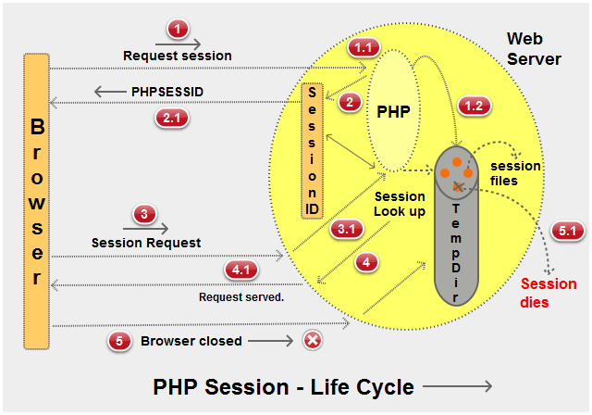
Cơ chế hoạt động
GV: Nguyễn Trọng Phúc

Slide 19
Sử dụng session trong PHP
Thiết lập session
Hủy session
<?php
session_start();
$_SESSION[“user_name”]=“nguyenvanan”;
?>
<?php
session_unset();
session_destroy();
?>
GV: Nguyễn Trọng Phúc

Slide 20
Sử dụng session trong PHP
Sử dụng session để thao tác thông qua $_SESSION
<?php
session_start();
if (session_id() == '' ||
!isset($_SESSION['account']) ||
!isset($_SESSION['password'])) {
// N.A
}else{
if (isset($_SESSION['expire'])){
$now = time();
if ($now > $_SESSION['expire']) {
session_unset();
session_destroy();
}
}
header('Location: student.php', true, $statusCode);
}
?>
GV: Nguyễn Trọng Phúc

Slide 21
So sánh giữa Cookie và Session
Cookie | Session
Được lưu trữ trên trình duyệt người dùng | Chỉ lưu trữ session id trên trình duyệt người dùng.
Dữ liệu được lưu trữ ở phía client. | Dữ liệu được lưu trữ ở phía server.
Dữ liệu dễ dàng sửa đổi hoặc đánh cắp khi chúng được lưu trữ ở phía client. | Dữ liệu không dễ dàng sửa đổi vì chúng được lưu trữ ở phía máy chủ.
Dữ liệu có sẵn trong trình duyệt đến khi expired vì vậy nó vẫn tồn tại khi người dùng đóng trình duyệt. | Sau khi đóng trình duyệt sẽ hết phiên làm việc (session)
Người dùng có quyền cấm Cookie. | Người dùng không có quyền cấm.
Có kích thước hữu hạn, không đảm bảo tính bảo mật. | Không giới hạn kích thước nhưng không nên lưu trữ dữ liệu nhiều. Đảm bảo tính bảo mật.
GV: Nguyễn Trọng Phúc

Slide 22
CHUYÊN ĐỀ - Công nghệ phần mềm
Token
GV: Nguyễn Trọng Phúc

Slide 23
Đặc điểm
Là một cách tiếp cận khác của Session trong việc đảm bảo xác thực người dùng.
Token là một cách lưu dữ liệu người dùng dưới dạng mã hóa bao gồm: danh tính, quyền truy cập, … đã được máy chủ mã hóa thông qua một phương thức như mã khóa bí mật (i.e. DES) hoặc mã khóa công khai (i.e. RSA).
Được sinh ra bởi máy chủ và được gửi đến máy khách khi có yêu cầu. Trình duyệt sẽ lưu token trong browser hoặc local storage.
Giải quyết các bài toán thực tiễn khi ứng dụng được triển khai trên nhiều nền tảng hoặc khi triển khai với nhiều domain.
GV: Nguyễn Trọng Phúc

Slide 24
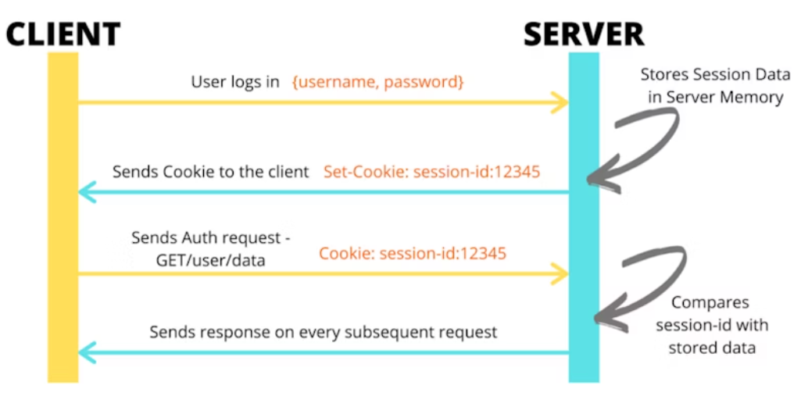
Cơ chế hoạt động
GV: Nguyễn Trọng Phúc

Slide 25
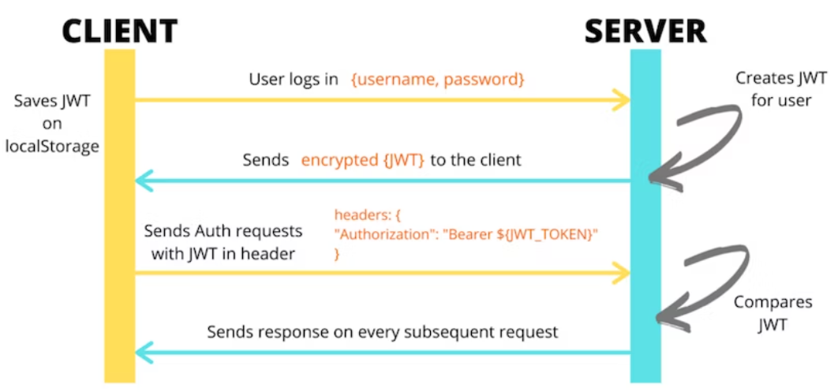
Cơ chế hoạt động
GV: Nguyễn Trọng Phúc

Slide 26
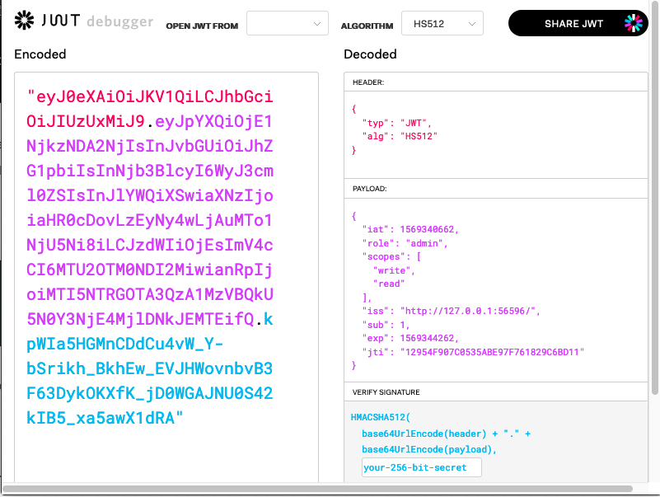
Cơ chế hoạt động
GV: Nguyễn Trọng Phúc

Slide 27
So sánh giữa Session và Token
Session | Token
Lưu trữ session id trên trình duyệt người dùng. | Lưu trữ token trên trình duyệt của người dùng.
Dữ liệu được lưu trữ ở phía server. | Dữ liệu được lưu trữ ở phía client thông qua token (i.e. JWT)
Dữ liệu không dễ dàng sửa đổi vì chúng được lưu trữ ở phía máy chủ. | Dữ liệu được lưu ở client nhưng đã được mã hóa – có thể dùng thêm https để đảm bảo security. Có thể kết hợp lưu dữ liệu trên server cùng với Token.
Có thể xác định thời gian hiệu lực của mỗi session. | Có thể xác định thời gian hiệu lực của mỗi session. Có thể sử dụng Refresh Token để lấy lại Token đã hết hạn phiên làm việc.
GV: Nguyễn Trọng Phúc

Slide 28
So sánh giữa Session và Token
Session | Token
Dữ liệu được lưu trữ trên Server nên khả năng mở rộng sẽ có giới hạn do khi có nhiều người truy cập. ➔ ảnh hưởng đến performance. | Dữ liệu được lưu trữ trên Client nên khả năng mở rộng sẽ không có vấn để gì. Tuy nhiên, chỉ các thông tin cần thiết mới lưu trữ trên token (payload).
Không hỗ trợ với bài toán đa thiết bị ➔ session được tạo ra thường hoạt động đơn lẻ [cho mỗi thiết bị, mỗi browser] | Hỗ trợ tốt bài toán đa thiết bị ➔ giúp cho giải quyết vấn đề người dùng truy xuất trên nhiều thiết bị.
Không hỗ trợ với bài toán đa miền ➔ khó giải quyết vấn đề Single Sign On. | Đây là một giải pháp tốt trong bài toán hỗ trợ đa miền – Single Sign On mà các doanh nghiệp quan tâm.
GV: Nguyễn Trọng Phúc

Slide 29
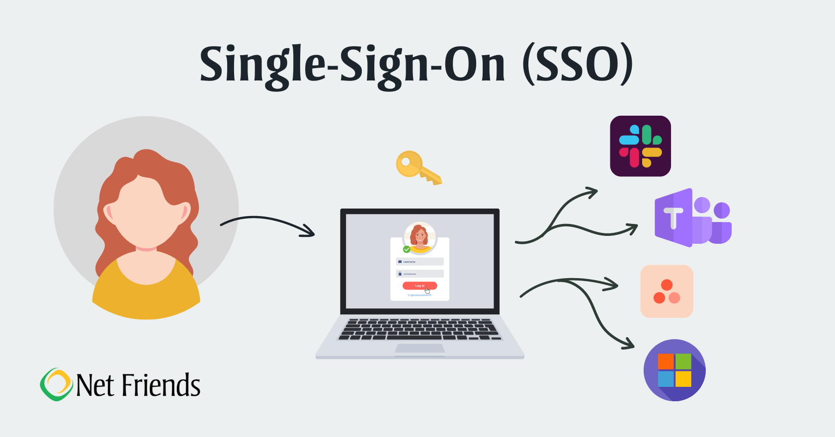
Single Sign On
GV: Nguyễn Trọng Phúc

Slide 30
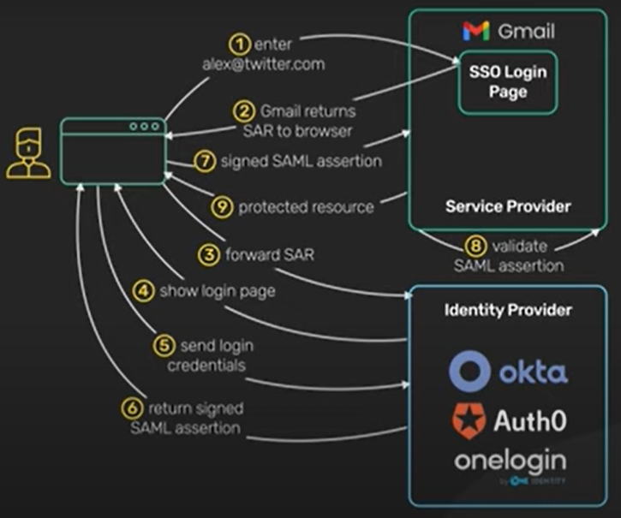
Single Sign On
SAML: Security Assertion Markup Language
GV: Nguyễn Trọng Phúc

Slide 31
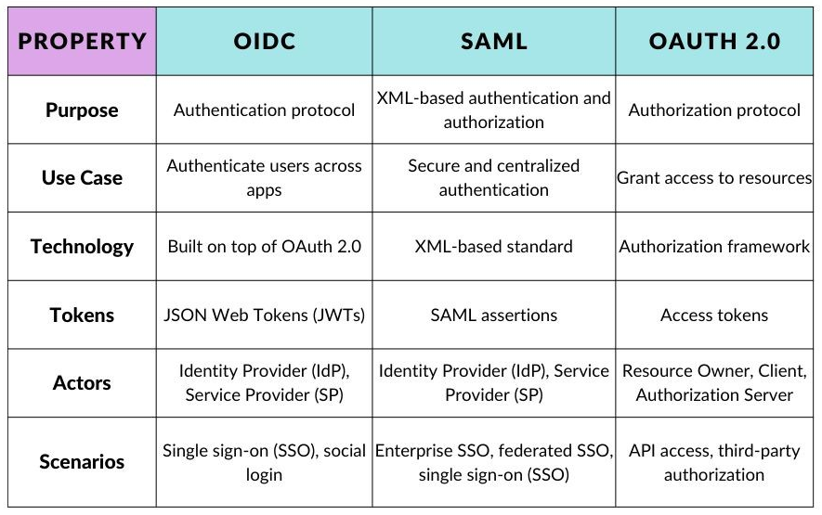
Single Sign On
GV: Nguyễn Trọng Phúc

Slide 32

CHUYÊN ĐỀ - Công nghệ phần mềm
GV: Nguyễn Trọng Phúc

